Slide 1
Photoshop 影像設計攻略！

Slide 2
AGENDA
03
圖層編輯
02
工具功能簡介
04
影像編輯
03
01
軟體簡介
05
體驗一下下
02
04
01
Photoshop
05
Adobe Photoshop是一套專業的影像處理軟體，主要應用於平面設計、網頁設計、視訊剪輯、3D動畫製作等。

Slide 3
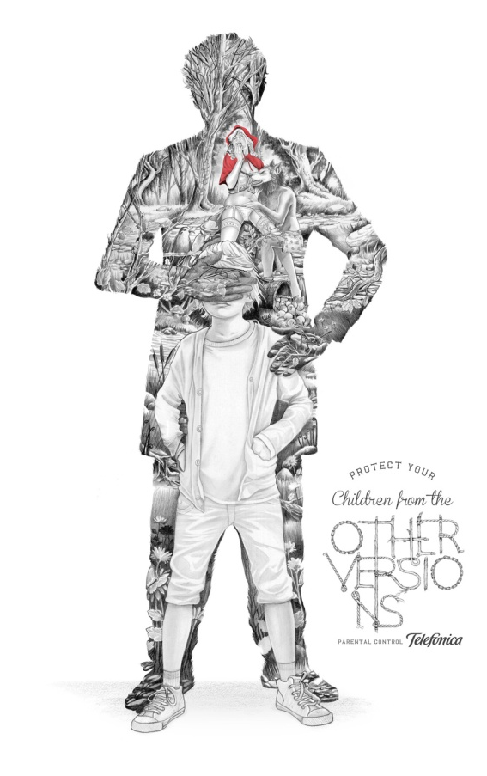
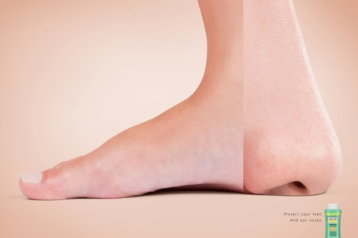
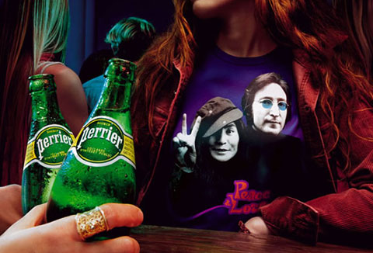
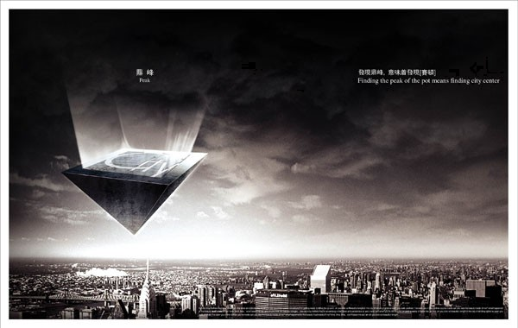
1
Photoshop軟體簡介
這些、都是Potoshop做的，你知道嗎？

Slide 4
1
Illustrator軟體簡介
Adobe Photoshop是一套專業的影像處理軟體，主要應用於平面設計、網頁設計、視訊剪輯、3D動畫製作等。

Slide 5
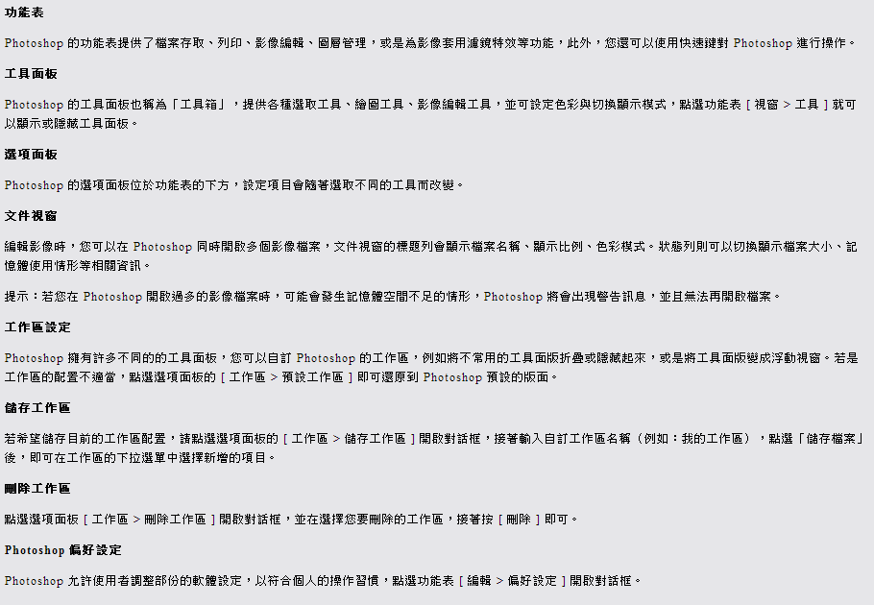
2
工具功能簡介-(1)操作介面

Slide 6
2
工具功能簡介-(2)開啟檔案

Slide 7
2
工具功能簡介-(3)工具列：選取

Slide 8
2
工具功能簡介-(3)工具列：選取

Slide 9
2
工具功能簡介-(3)工具列：色彩管理

Slide 10
2
工具功能簡介-(3)工具列：繪圖工具

Slide 11
2
工具功能簡介-(3)工具列：影像編輯工具

Slide 12
2
工具功能簡介-(3)工具列：文字編輯

Slide 13
2
工具功能簡介-(3)工具列：路徑
去背

Slide 14
3
圖層編輯-(1)圖層功能介紹

Slide 15
3
圖層編輯-(1)圖層功能介紹

Slide 16
3
圖層編輯-(1)圖層功能介紹

Slide 17
3
圖層編輯-(2)圖層特效

Slide 18
3
圖層編輯-(2)圖層特效：範例
懇親文字圖層特效：筆畫、圖樣覆蓋、外光暈

Slide 19
4
影像編輯-(1)功能介紹

Slide 20
4
影像編輯-(1)功能介紹

Slide 21
4
影像編輯-(1)功能介紹

Slide 22
4
影像編輯-(1)功能介紹

Slide 23
4
影像編輯-(2)濾鏡特效

Slide 24
4
影像編輯-(2)濾鏡特效

Slide 25
4
影像編輯-(2)濾鏡特效

Slide 26
5
體驗一下下：名片製作
PHOTOSHOP實做
範例A:
名片基本要素
1.公司行號名稱
2.名片持有人名稱或需描述內容
3.聯絡方式
範例B:
素材：logo、商標、slogan、公司行號、聯絡方式
正
橘色魚行動科技有限公司
統一編號 : 54190436
http://www.web393.com/54190436
食在方便讓您對於“找吃的”這件事情，變得很簡單！ 它包含了許多在地網友推薦的好店，小攤子或餐廳，並結合地圖服務，讓您可以很容易找到店家。歡迎和我們一起「用吃愛台灣」!
反

Slide 27
THANK YOU!!

